Slide 1
2.2 算术运算类指令
四则运算是计算机经常进行的一种操作。算术运算指令实现二进制（和十进制）数据的四则运算
请注意算术运算类指令对标志的影响
  掌握：ADD/ADC/INC、SUB/SBB/DEC/ NEG/CMP
  熟悉：MUL/IMUL、DIV/IDIV
  理解：CBW/CWD、DAA/DAS、 AAA/ AAS/AAM/AAD

Slide 2


加法指令ADD
ADD
ADD指令将源与目的操作数相加，结果送到目的操作数
ADD指令按状态标志的定义相应设置
源操作数为立即数时，源操作数带扩展为和目的操作数相同长度类型
ADD reg,imm/reg/mem
；reg←reg＋imm/reg/mem
ADD mem,imm/reg
；mem←mem＋imm/reg

Slide 3
ADD的指令限制
ADD
源操作数和目标操作数类型匹配
目标不能是立即数和CS段寄存器
两个操作数不能同时为存储器操作数
对于ADD mem,imm的形式，要指明mem的长度类型

Slide 4
ADD指令限制举例
ADD
ADD AL, 2050H 错
ADD AX, 50H 对
ADD AX, BL 错
ADD 2050, AX 错
ADD CS, 2050H 错
ADD [200H], 05H 错
ADD BYTE PTR [200H], BYTE PTR [100H]错

Slide 5
ADD对标志位影响
ADD
ADD指令按状态标志的定义相应设置：
CF OF SF ZF AF PF
重点理解对CF与OF的影响
例题1
例题2

Slide 6


ADD
两数相加1
MOV AL,76H
ADD AL,65H
01110110
+ 01100101
——————
11011011 (DBH）
CF:无符号数 76H+65H=108+101=219 219<255 无进位 CF=0
OF:有符号数 76H+65H=108+101=219 219>127 有进位 OF=1

Slide 7
ADD
两数相加2
MOV AL,0FCH
ADD AL,0FBH
11111100
+ 11111011
——————
111110111 (0F7H）
CF:无符号数 0FCH+0FBH=252+251=503 503>255 有进位 CF=1
OF:有符号数 0FCH+0FBH=(－4)+(-5)=-9 -9>-128 无进位 OF=0

Slide 8
带进位加法指令ADC
ADC
ADC指令将源与目的操作数相加，再加上进位CF标志，结果送到目的操作数
ADC指令按状态标志的定义相应设置
ADC指令主要与ADD配合，实现多精度加法运算
例题
ADC reg,imm/reg/mem
；reg←reg＋imm/reg/mem＋CF
ADC mem,imm/reg
；mem←mem＋imm/reg＋CF

Slide 9
ADC
双字加法
计算双字加法：0234 4652H＋F0F0 F0F0H
mov ax,4652h ；ax=4652h
add ax,0f0f0h ；ax=3742h，CF=1
mov dx,0234h ；dx=0234h
adc dx,0f0f0h ；dx=f325h，CF=0
；DX.AX＝ 0234 4652H
＋F0F0 F0F0H
＝F325 3742H

Slide 10
增量指令INC（increment）
INC
INC指令对操作数加1（增量）
INC指令不影响进位CF标志，按定义设置其他状态标志
INC reg/mem
；reg/mem←reg/mem＋1
inc bx
inc byte ptr [bx]

Slide 11
减法指令SUB（subtract）
SUB
SUB指令将目的操作数减去源操作数，结果送到目的操作数
SUB指令按照定义相应设置状态标志
SUB reg,imm/reg/mem
；reg←reg－imm/reg/mem
SUB mem,imm/reg
；mem←mem－imm/reg

Slide 12
SUB的指令限制
SUB
源操作数和目标操作数类型匹配
目标不能是立即数和CS段寄存器
两个操作数不能同时为存储器操作数
对于SUB mem, imm的形式，要指明mem的长度类型

Slide 13
SUB 对标志位影响
ADD
SUB指令按计算结果相应设置：
CF OF SF ZF AF PF
重点理解对CF与OF的影响
例题1
例题2

Slide 14
ADD
两数相减1
MOV AL,65H
SUB AL,76H
01100101
- 01110110
——————
11101111 (EFH）
CF:无符号数 65H-76H=101-118=-17
-17<0 有进位 CF=1
OF:有符号数 65H-76H=101-118=-17
127> -17> -128 无进位 OF=0

Slide 15
ADD
两数相减2
MOV AL,83H
SUB AL,71H
10000011
- 01110001
——————
00010010 (12H）
CF:无符号数 83H-71H=131-113=18
0<18<255 无进位 CF=0
OF:有符号数 83H-71H= (-125)-(113)= -238
-238<-128 有进位 OF=1

Slide 16
带借位减法指令SBB
SBB
SBB指令将目的操作数减去源操作数，再减去借位CF（进位），结果送到目的操作数。
SBB指令按照定义相应设置状态标志
SBB指令主要与SUB配合，实现多精度减法运算
例题2.18b
SBB reg,imm/reg/mem
；reg←reg－imm/reg/mem－CF
SBB mem,imm/reg
；mem←mem－imm/reg－CF

Slide 17
SBB
例2.18b：双字减法
计算双字减法：02344652H － F0F0F0F0H
mov ax,4652h ；ax=4652h
sub ax,0f0f0h ；ax=5562h，CF=1
mov dx,0234h ；dx=0234h
sbb dx,0f0f0h ；dx=1143h，CF=1
；DX.AX＝0234 4652H
－F0F0 F0F0H
＝1143 5562H

Slide 18

减量指令DEC（decrement）
DEC
DEC指令对操作数减1（减量）
DEC指令不影响进位CF标志，按定义设置其他状态标志
DEC reg/mem
；reg/mem←reg/mem－1
INC指令和DEC指令都是单操作数指令
主要用于对计数器和地址指针的调整
dec cx
dec word ptr [si]

Slide 19
求补指令NEG（negative）
NEG
NEG指令对操作数执行求补运算：用零减去操作数，然后结果返回操作数
求补运算也可以表达成：将操作数按位取反后加1
NEG指令对标志的影响与用零作减法的SUB指令一样
NEG reg/mem
；reg/mem←0－reg/mem
例题2.19

Slide 20
NEG
例2.19：求补运算
mov ax,0ff64h
neg al
；ax=ff9ch，OF=0、SF=1、ZF=0、PF=1、CF=1
sub al,9dh
；ax=ffffh，OF=0、SF=1、ZF=0、PF=1、CF=1
neg ax
；ax=0001h，OF=0、SF=0、ZF=0、PF=0、CF=1
dec al
；ax=0000h，OF=0、SF=0、ZF=1、PF=1、CF=1
neg ax
；ax=0000h，OF=0、SF=0、ZF=1、PF=1、CF=0

Slide 21
比较指令CMP（compare）
CMP
CMP指令将目的操作数减去源操作数，按照定义相应设置状态标志
CMP指令执行的功能与SUB指令相同，但结果不回送目的操作数
例题2.20
CMP reg,imm/reg/mem
；reg－imm/reg/mem
CMP mem,imm/reg
；mem－imm/reg

Slide 22
CMP
例2.20：比较AL与100
cmp al,100 ；al-100
jb below
；al<100，跳转到below执行
sub al,100
；al≥100， al←al-100
inc ah ；ah←ah+1
below: ...
执行比较指令之后，可以根据标志判断两个数是否相等、大小关系等

Slide 23
2.2.3 乘法指令
第 2 章
MUL r8/m8
；无符号字节乘法
；AX←AL×r8/m8
MUL r16/m16
；无符号字乘法
；DX.AX←AX×r16/m16
IMUL r8/m8
；有符号字节乘法
；AX←AL×r8/m8
IMUL r16/m16
；有符号字乘法
；DX.AX←AX×r16/m16
说明
例题2.21

Slide 24

乘法指令的功能
乘法指令分无符号和有符号乘法指令
乘法指令的源操作数显式给出，隐含使用另一个操作数AX和DX
  字节量相乘：AL与r8/m8相乘，得到16位的结果，存入AX
  字量相乘：AX与r16/m16相乘，得到32位的结果，其高字存入DX，低字存入AX
乘法指令利用OF和CF判断乘积的高一半是否具有有效数值

Slide 25
乘法指令对标志的影响
乘法指令如下影响OF和CF标志：
  MUL指令——若乘积的高一半（AH或DX）为0，则OF=CF=0；否则OF=CF=1
  IMUL指令——若乘积的高一半是低一半的符号扩展，则OF=CF=0；否则均为1
乘法指令对其他状态标志没有定义
对标志没有定义：指令执行后这些标志是任意的、不可预测（就是谁也不知道是0还是1）
对标志没有影响：指令执行不改变标志状态

Slide 26
例2.21：乘法运算
mov al,0b4h ；al=b4h=180
mov bl,11h ；bl=11h=17
mul bl ；ax=Obf4h=3060
； AX高8位不为0,所以OF=CF=1，
mov al,0b4h ；al=b4h=－76
mov bl,11h ；bl=11h=17
imul bl ；ax=faf4h=－1292
； AX高8位含有效数字，所以OF=CF=1，

Slide 27
2.2.4 除法指令
第 2 章
DIV r8/m8 ；无符号字节除法：
AL←AX÷r8/m8的商，Ah←AX÷r8/m8的余数
DIV r16/m16 ；无符号字除法：
；AX←DX.AX÷r16/m16的商，DX←DX.AX÷r16/m16的余数
说明
IDIV r8/m8 ；有符号字节除法：
AL←AX÷r8/m8的商，Ah←AX÷r8/m8的余数
IDIV r16/m16 ；有符号字除法：
；AX←DX.AX÷r16/m16的商，DX←DX.AX÷r16/m16的余数
例题2.22

Slide 28
除法指令的功能
除法指令分无符号和有符号除法指令
除法指令的除数显式给出，隐含使用另一个操作数AX和DX作为被除数
  字节量除法：AX除以r8/m8，8位商存入AL，8位余数存入AH
  字量除法：DX.AX除以r16/m16，16位商存入AX，16位余数存入DX
除法指令对标志没有定义
除法指令会产生结果溢出

Slide 29
除法错中断
当被除数远大于除数时，所得的商就有可能超出它所能表达的范围。如果存放商的寄存器AL/AX不能表达，便产生溢出，8086CPU中就产生编号为0的内部中断——除法错中断

Slide 30
除法错中断
  发生除法溢出情况:
  除数为0;
  字节除时商超过8位 (被除数高8位>=除数)
  如: AX=0220H BL=2 DIV BL 和 IDIV 、BL 都会产生溢出
  字除时商超过16位 (被除数高16位>=除数)
  如: DX=0002,AX=0000H BX=2 DIV BX 和 IDIV 、BX 都会产生溢出

Slide 31
例2.22：除法运算
mov ax,0400h ；ax=400h=1024
mov bl,0b4h ；bl=b4h=180
div bl ；商al＝05h＝5
；余数ah＝7ch＝124
mov ax,0400h ；ax=400h=1024
mov bl,0b4h ；bl=b4h=－76
idiv bl ；商al＝f3h＝－13
；余数ah＝24h＝36

Slide 32
2.2.5 符号扩展指令
第 2 章
不影响标志位
CBW ；AL的符号扩展至AH
；如AL的最高有效位是0，则AH＝00
；AL的最高有效位为1，则AH＝FFH。AL不变
CWD ；AX的符号扩展至DX
；如AX的最高有效位是0，则DX＝00
；AX的最高有效位为1，则DX＝FFFFH。AX不变
什么是符号扩展
符号扩展指令常用于获得倍长的数据
例题2.23
例题2.24

Slide 33
符号扩展的概念
符号扩展是指用一个操作数的符号位（即最高位）形成另一个操作数，后一个操作数的各位是全0（正数）或全1（负数）。符号扩展不改变数据大小
  对于数据64H（表示数据100），其最高位D7为0，符号扩展后高8位都是0，成为0064H（仍表示数据100）
  对于数据ff00H（表示有符号数－256），其最高位D15为1，符号扩展后高16位都是1，成为ffffff00H（仍表示有符号数－256）

Slide 34
例2.23：符号扩展
mov al,80h ；al=80h
cbw ；ax=ff80h
add al,255 ；al=7fh
cbw ；ax=007fh

Slide 35
例2.24：AX÷BX
cwd ；DX.AX←AX
idiv bx ；AX←DX.AX÷BX
利用符号扩展指令得到除法指令所需要的倍长于除数的被除数
对无符号数除法应该采用直接使高8位或高16位清0的方法，获得倍长的被除数

Slide 36
2.2.6 十进制调整指令
第 2 章
十进制数调整指令对二进制运算的结果进行十进制调整，以得到十进制的运算结果
分成压缩BCD码和非压缩BCD码调整
压缩BCD码就是通常的8421码；它用4个二进制位表示一个十进制位，一个字节可以表示两个十进制位，即00～99
非压缩BCD码用8个二进制位表示一个十进制位，只用低4个二进制位表示一个十进制位0～9，高4位任意，通常默认为0

Slide 37
BCD码（Binary Coded Decimal）
二进制编码的十进制数：一位十进制数用4位二进制编码来表示
8086支持压缩BCD码和非压缩BCD码的调整运算
    真值 8 64
    二进制编码 08H 40H
    压缩BCD码 08H 64H
    非压缩BCD码 08H 0604H

Slide 38
压缩BCD码加、减调整指令
第 2 章
（ADD AL,i8/r8/m8）
（ADC AL,i8/r8/m8）
DAA
；AL←将AL的加和调整为压缩BCD码
（SUB AL,i8/r8/m8）
（SBB AL,i8/r8/m8）
DAS
；AL←将AL的减差调整为压缩BCD码
例题2.25a
例题2.25b
使用DAA或DAS指令前，应先执行以AL为目的操作数的加法或减法指令
DAA和DAS指令对OF标志无定义，按结果影响其他标志，例如CF反映压缩BCD码相加或减的进位或借位状态
例题2.26

Slide 39
例2.25a：压缩BCD加法
mov al,68h
；al=68h，压缩BCD码表示真值68
mov bl,28h
；bl=28h，压缩BCD码表示真值28
add al,bl
；二进制加法：al=68h+28h=90h
daa ；十进制调整：al=96h
；实现压缩BCD码加法：68＋28＝96

Slide 40
例2.25b：压缩BCD减法
mov al,68h
；al=68h，压缩BCD码表示真值68
mov bl,28h
；bl=28h，压缩BCD码表示真值28
sub al,bl
；二进制减法：al=68h-28h=40h
das ；十进制调整：al=40h
；实现压缩BCD码加法：68-28＝40

Slide 41
例2.26：压缩BCD减法
mov ax,1234h
mov bx,4612h
sub al,bl
das ；34-12＝22，CF＝0
xchg al,ah
sbb al,bh
das ；12-46＝66，CF=1
xchg al,ah ；1 1234－4612＝6622

Slide 42
非压缩BCD码加、减调整指令
第 2 章
（ADD AL,i8/r8/m8）
（ADC AL,i8/r8/m8）
AAA
；AL←将AL的加和调整为非压缩BCD码
；AH←AH＋调整的进位
（SUB AL,i8/r8/m8）
（SBB AL,i8/r8/m8）
AAS
；AL←将AL的减差调整为非压缩BCD码
；AH←AH－调整的借位
例题2.27a
例题2.27b
使用AAA或AAS指令前，应先执行以AL为目的操作数的加法或减法指令
AAA和AAS指令在调整中产生了进位或借位，则AH要加上进位或减去借位，同时CF=AF=1，否则CF=AF=0；它们对其他标志无定义

Slide 43
例2.27a：非压缩BCD加
mov ax,0608h
；ax=0608h，非压缩BCD码表示真值68
mov bl,09h
；bl=09h，非压缩BCD码表示真值9
add al,bl
；二进制加法：al=08h+09h=11h
aaa
；十进制调整：ax=0707h
；实现非压缩BCD码加法：68＋9＝77

Slide 44
例2.27b：非压缩BCD减
mov ax,0608h
；ax=0608h，非压缩BCD码表示真值68
mov bl,09h
；bl=09h，非压缩BCD码表示真值9
sub al,bl
；二进制减法：al=08h-09h=ffh
aas
；十进制调整：ax=0509h
；实现非压缩BCD码减法：68-9＝59

Slide 45
非压缩BCD码乘、除调整指令
第 2 章
（MUL r8/m8）
AAM
；AX←将AX的乘积调整为非压缩BCD码
AAD
；AX←将AX中非压缩BCD码扩展成二进制数
（DIV r8/m8）
例题2.27c
例题2.27d
AAM指令跟在字节乘MUL之后，将乘积调整为非压缩BCD码
AAD指令跟在字节除DIV之前，先将非压缩BCD码的被除数调整为二进制数
AAM和AAD指令根据结果设置SF、ZF和PF，但对OF、CF和AF无定义

Slide 46
例2.27c：非压缩BCD乘
mov ax,0608h
；ax=0608h，非压缩BCD码表示真值68
mov bl,09h
；bl=09h，非压缩BCD码表示真值9
mul bl
；二进制乘法：al=08h×09h=0048h
aam
；十进制调整：ax=0702h
；实现非压缩BCD码乘法：8×9＝72

Slide 47
例2.27d：非压缩BCD除
mov ax,0608h
；ax=0608h，非压缩BCD码表示真值68
mov bl,09h
；bl=09h，非压缩BCD码表示真值9
aam
；二进制扩展：ax=68＝0044h
div bl
；除法运算：商al=07h，余数ah=05h
；实现非压缩BCD码初法：
68÷9＝7（余5）

Slide 48
习题2.9（p69）
设X、Y、Z、V均为16位带符号数，分别存放在X、Y、Z、V存储单元中，阅读如下程序段，得出它的运算公式，并说明运算结果存于何处？
65
F3
02
00
24
E0
05
00
X
Y
Z
V

Slide 49
习题2.9：算术运算1
mov ax,X
imul Y
；DX.AX＝X×Y
mov cx,ax
mov bx,dx
；BX.CX＝X×Y
mov ax,Z
cwd
add cx,ax
adc bx,dx
；BX.CX＝X×Y＋Z

Slide 50
习题2.9：算术运算2
sub cx,540
sbb bx,0
；BX.CX＝X×Y＋Z－540
mov ax,V
cwd
sub ax,cx
sbb dx,bx
；DX.AX＝V－（X×Y＋Z－540）
idiv X
；DX.AX＝（V－（X×Y＋Z－540））÷X

Slide 51
第2章 教学要求（1）
熟悉8086的基本参数、堆栈工作原理、指令对标志的影响、符号扩展的含义、压缩和非压缩BCD的格式
掌握基本指令：MOV／XCHG／XLAT、PUSH／POP、LEA；CLC／STC／STC、CLD／STD；ADD／ADC／INC、SUB／SBB／DEC／CMP／NEG、CBW／CWD

Slide 52

第2章 教学要求（2）
熟悉特色指令：IN／OUT ；CLI／STI；MUL／IMUL、DIV／IDIV、DAA／DAS、AAA／AAS
了解不常使用的指令：LAHF／SAHF／PUSHF／POPF、LDS／LES；AAM／AAD；
习题2（p67）
  2.1 2.5～2.8 2.10

Slide 53
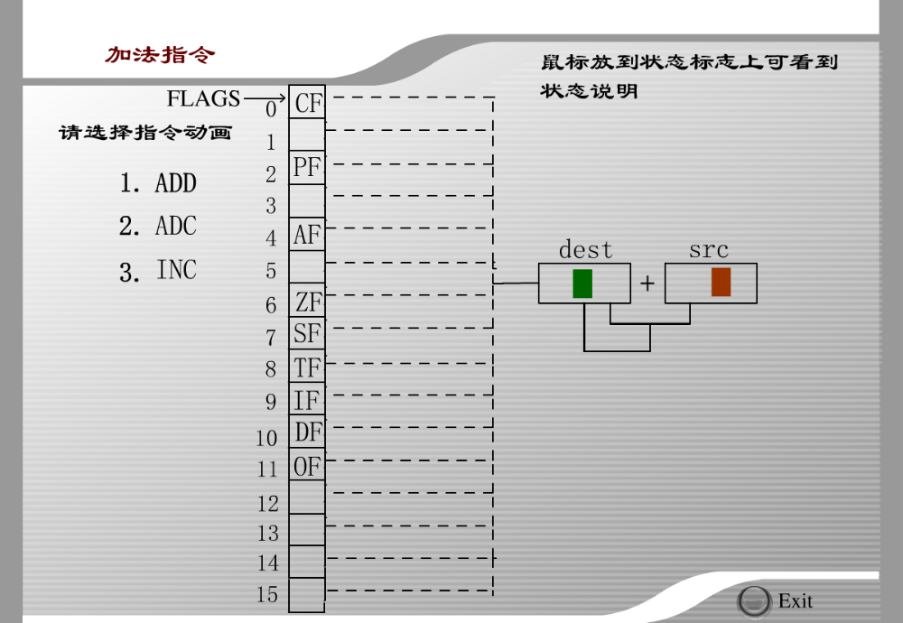
加法指令

Slide 54
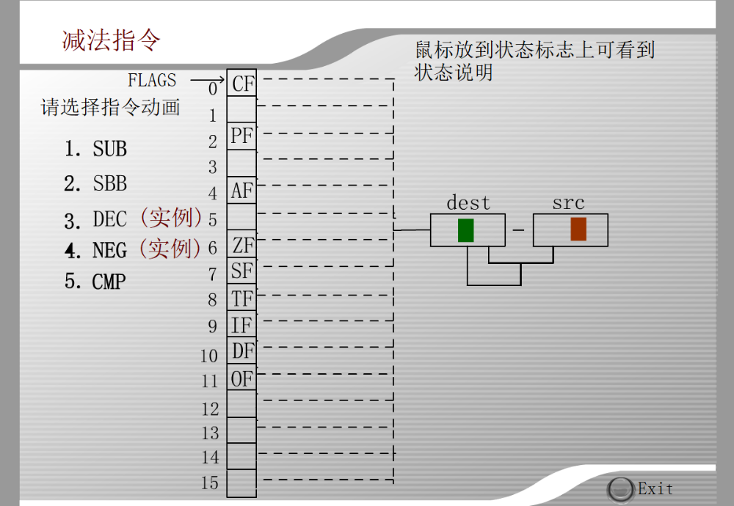
减法指令

